Slide 1




Программа «Акселератор КИУ - 2023»
КАЗАНСКИЙ ИННОВАЦИОННЫЙ
УНИВЕРСИТЕТ
имени В.Г. ТИМИРЯСОВА
1
Notes:
1

Slide 2


Автоматическая система автомобильного пожаротушения
Ерёменко Андрей
2
Notes:
2

Slide 3
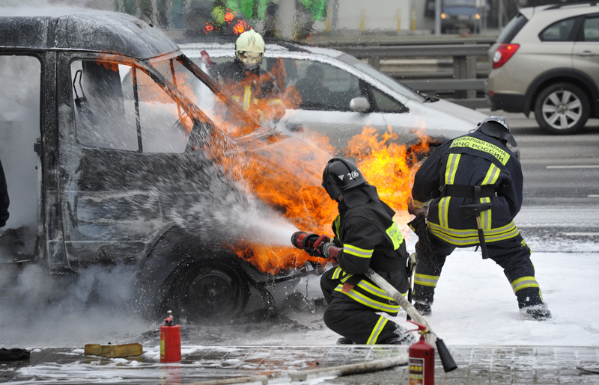
Актуальность проекта
Возгорание – не шутки!
Ни для кого не секрет, что современный автомобиль выгорает полностью менее чем за 4 - 6 минут.
На сегодняшний день число возгораний автотранспорта находится на довольно высоком уровне, также как и количество людей, погибших при пожаре.
Вовремя среагировать и потушить пожар не всегда удается в силу человеческого фактора.
На помощь приходит автоматическая система автомобильного пожаротушения.
2

Slide 4
Проблема
В настоящий момент похожих автоматических систем автомобильного пожаротушения, которые охватывают все зоны автотранспорта не создано
Проект решает проблему автовладельцев в области:
                безопасности своего имущества в случае возникновения пожара,
                утраты груза при возникновении пожара во время грузоперевозки,
                утраты залога при автокредите,
                минимизирует риск нанесения ущерба здоровью человека, а также гибель человека.
Также статистические данные, подтверждающие высокое количество возгораний автотранспорта, свидетельствуют о серьезности данной проблемы.
3

Slide 5
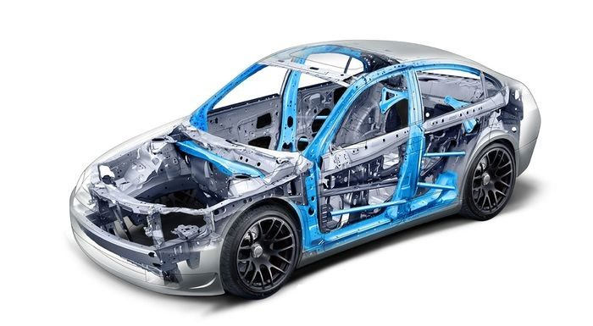
Решение
"Подумайте о пожаре прежде, чем он начнется"
Автоматическая система автомобильного пожаротушения решает проблему отсутствия систем полного пожаротушения за счет создания комплексной системы, покрывающей все стратегически важные зоны автомобиля с применением мобильного приложения для удаленного оповещения пользователя о возгорании и автоматического запуска пожаротушения без участия человека, что позволяет снизить число возгораний и минимизировать ущерб при их возникновении для автовладельцев.
4

Slide 6
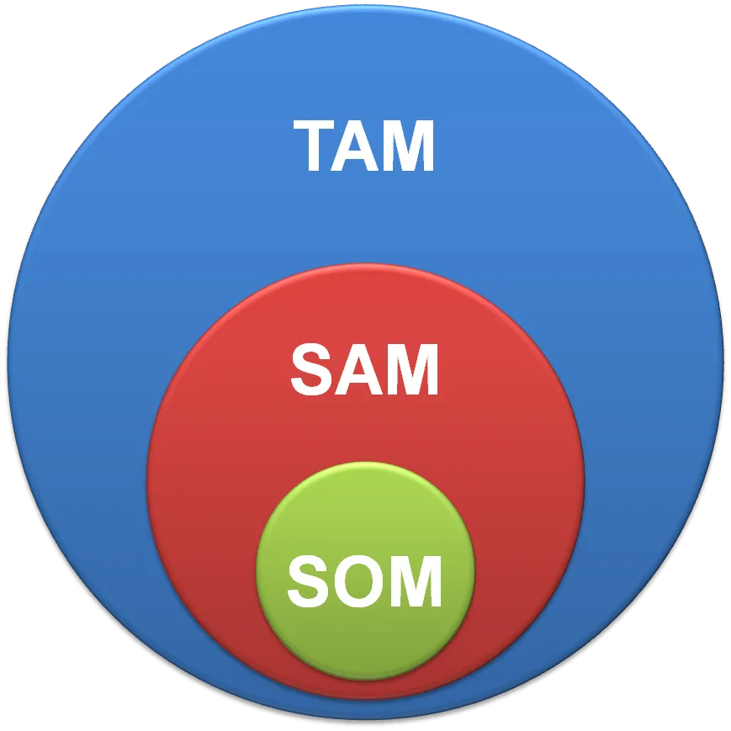
Рынок
750 млрд. руб.
общее количество легкового автотранспорта на территории России. При условии наличия конкурентов, занимающих часть рынка, и государственной поддержки, обеспечивающей обязательную установку оборудования.
Объем рынка – 25 000 тыс. ед. легкового автотранспорта.
11,6 млрд. руб.
доступный объем рынка в Республике Татарстан – 30% от зарегистрированного парка легкового транспорта.
Объем рынка – 1290 тыс. ед. легкового автотранспорта.
116,1 млн. руб.
реально достижимый объем рынка - 1% от доступного.
Объем рынка – 3870 ед. легкового автотранспорта.
5

Slide 7

1
Бизнес - модель
Потребители (физические и юридические лица) будут устанавливать нашу систему на свои автомобили.
1. Для физических лиц: потребитель будет платить за саму систему и за установку на свой автомобиль.
2. Для юридических лиц:
1) потребитель (юр. лицо в качестве транспортной компании, грузоперевозок и т.п.) будет платить за саму систему и за установку на свои автомобили.
2) потребитель (юр. лицо в качестве автосалона. автопроизводителя и т.п.) будет платить за саму систему, а обучение персонала установке нашего оборудования мы берем на себя.
Рентабельность проекта за первый год — 11,46%
6

Slide 8
Текущие результаты
За период развития проекта были достигнуты следующие результаты:
Проведено проблемное интервью, в рамках которого 68,1% автомобилистов выразили свое мнение о том, что были заинтересованы и желают установить автоматическую систему автомобильного пожаротушения на свое авто.
Произведен анализ рынка и конкурентов проекта, а также позиционирование нашего продукта относительно конкурентов.
Сформулировано первое ценностное предложение на основе проблем каждого опрошенного потенциального клиента.
Составлена карта путей клиента к нашему продукту, а также произведен оценочный расчет показателей TAM, SAM, SOM.
7

Slide 9
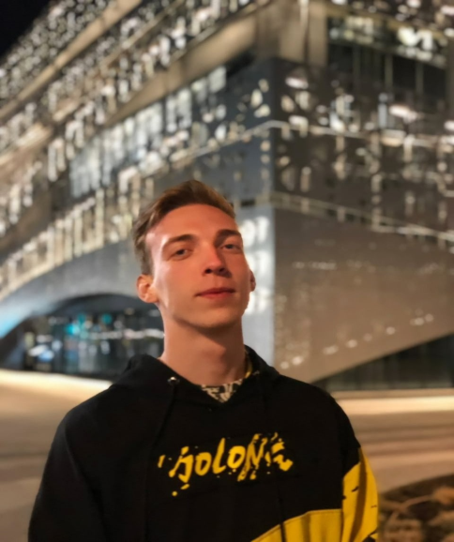
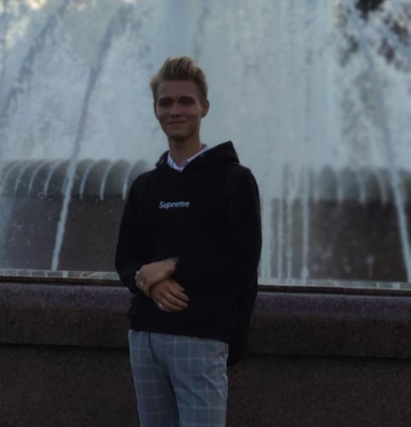




Команда
Ерёменко Андрей
Лемешков Артур
CEO, инициатор проекта, лидер, CMO.
Студент 3 курса экономического факультета КИУ,
формирование предпринимательских компетенций и создание стартапа в Акселераторе КИУ.
Главные функции в проекте: лидерство, коммуникация, финансовая грамотность, корпоративность, ориентация на клиента, ориентация на результаты и управление эффективностью, обширное знание продукта, навыки ведения переговоров, построение отношений, деловая хватка, активное слушание.
Финансовый директор (CFO), технический директор (CTO).
Студент 3 курса экономического факультета КИУ,
обучение в Акселераторе КИУ
Главные функции в проекте: аналитические способности, работа с данными, понимание предметной области, командная работа, презентация идей, проведение интервью с пользователями, знание современных методик маркетинга, моделей развития и управления брендом компании, а так же современных техник и методов продаж.

Slide 10

план дальнейшего развития стартап-проекта
Построение и непрерывное совершенствование воронки продаж.
Доработка MVP по результатам решенческих интервью
Разработка MVP проекта
Проведение решенческих интервью с потенциальными потребителями продуктов и услуг проекта и потенциальными партнерами. Реализация первых продаж во время решенческих интервью.
Тестирование каналов продаж и выбор приоритетных каналов продвижения.

Slide 11


СПАСИБО!
КОНТАКТЫ
Телефон 8 999 163 26 10
Email andrei4uk2003@gmail.com

